Slide 1
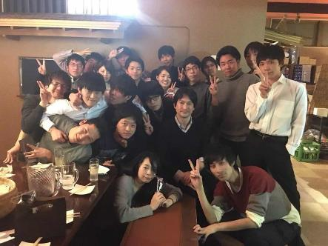
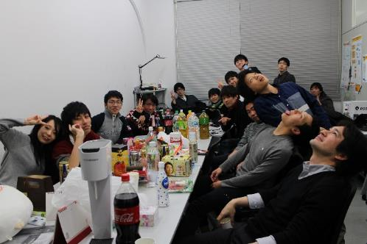
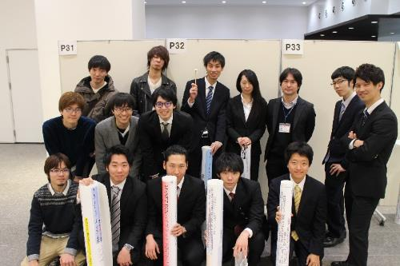
新井研 配属説明
ディペンダブルシステム＆ネットワーク研究室
Dependable Systems & NetworkS Lab.
2階204室（学生部屋)

Slide 2
自己紹介
東京（多摩地区）育ちの43歳
都立大→首都大→日大(8年目)
本八幡在住
趣味：料理，飲酒，出張
悩み：高血圧，中性脂肪，心膜嚢胞

Slide 3
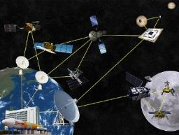
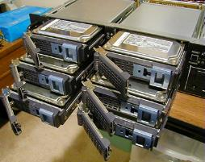
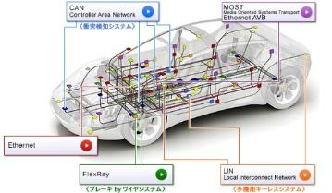
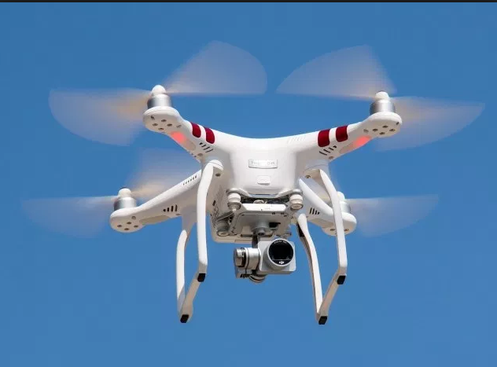
研究分野:ディペンダブルコンピューティング 壊れないネットワーク，コンピュータ
遅延耐性ネットワーク （すれ違い通信）
ハードディスク冗長設計 （RAID)
車載ネットワーク
IoT(スマートグリッド，LED通信，センシングドローン)
その他：金融が好き！ → セキュリティリスクコストモデル
鉄道が好き！ → 無線運行制御システム
宇宙が好き！ → 宇宙用コンピュータの故障率評価

Slide 4
研究分野:ディペンダブルコンピューティング 壊れないネットワーク，コンピュータ
研究テーマなんて 研究室選びで
大して重要ではない! （ことも多い)
遅延耐性ネットワーク （すれ違い通信）
ハードディスク冗長設計 （RAID)
車載ネットワーク
IoT(スマートグリッド，LED通信，センシングドローン)
その他：金融が好き！ → セキュリティリスクコストモデル
鉄道が好き！ → 無線運行制御システム
宇宙が好き！ → 宇宙用コンピュータの故障率評価

Slide 5
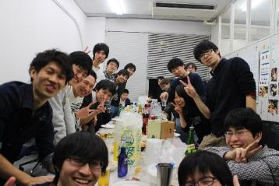
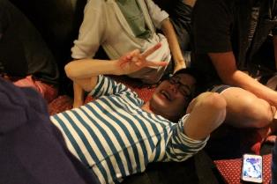
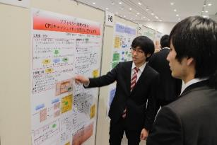
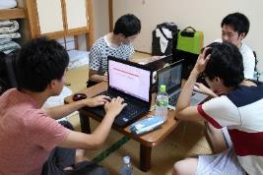
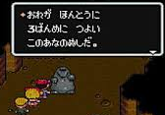
研究室の運営方針：
2番じゃダメなんです
3番目にユルく，
3番目に優秀な研究室
コスパ（満足度）1番を目指す

Slide 6
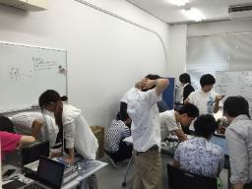
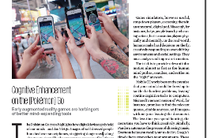
研究室ライフ
就活・自主勉強に有用なネタが沢山
PC組立実習
パーツ選び，買い物，組立，OSインストールと設定
調査と発表
障害事例，アルゴリズム，新技術
英語課題（技術雑誌記事翻訳．喋れなくて良い）
優秀な先輩の指導とノート
社会人 基礎力
研究室で伸ばしたいスキル
① 調べる ② 人に頼る・頼られる ③ 成果の良し悪しを評価する ④ 人に伝える

Slide 7
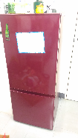
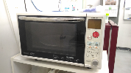
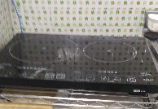
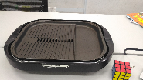
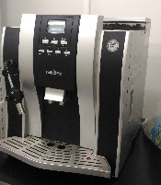
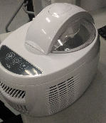
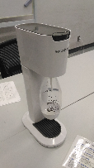
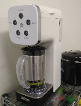
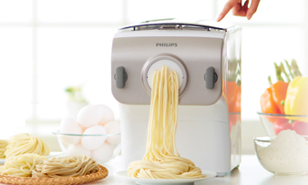
充実の設備 → 入り浸れる研究室 （コロナが終わったら)
冷蔵庫，電子レンジ，電気ケトル
2口IHクッキングヒーター
たこ焼きも焼けるホットプレート
2枚
全自動エスプレッソメーカー
豆はスタバのハウスブレンド
アイスクリームメーカー， 炭酸水メーカー， ミキサー，パスタメーカー, 電気圧力鍋(New!)

Slide 8
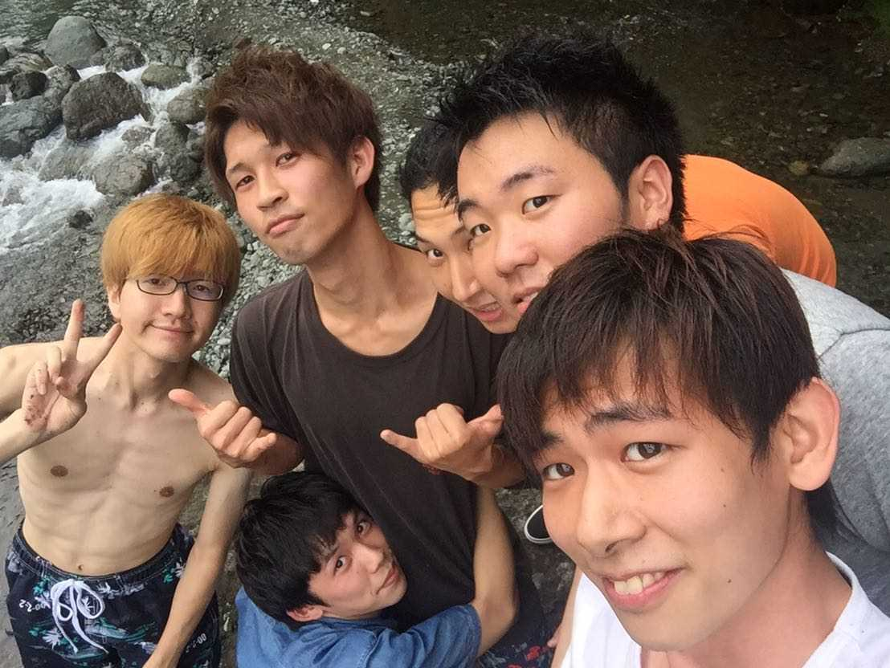
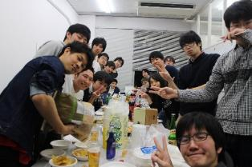
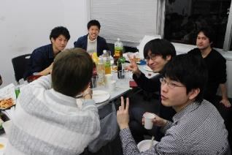
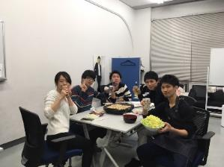
こんな学生に来てほしい
研究室の雰囲気（先輩）と馴染める人
部屋でたこ焼きパーティを仕切る/参加できる人
先輩に色々聞いて下さい．
zoomでの意見交換会を開催予定
先輩の意見を参考に受け入れを考慮します．

